Slide 1
OTPORNOST MATERIJALA
Strain I. Posavljak
OM20-P10

Slide 2
GERBEROVI GREDNI NOSAČI
Gerberovi gredni nosači (Gerberove grede) poznate su nam iz STATIKE (Mehanike I).
Ono što znamo kod ovih nosača je to da su statički određeni i da im je vrednost momenata savijanja u Gerberovim zglobovima, jednaka nuli (0).
Ono što još treba znati je to da se Gerberov zglob pri deformisanju Gerberove grede, ponaša kao elastični oslonac.

Slide 3
Da bi se rešio problem deformisanja Gerberovih grednih nosača, potrebno je:
  Nosač rastaviti na podraspone (proste grede, grede sa prepustima i konzole),
  Zglobnoj poprečnoj sili Y_{G} kod jednog od podraspona dodeliti ulogu reakcije u elastičnom osloncu.
  Kod drugog, odgovarajućeg podraspona, poprečnoj sili Y_{G} dodeliti ulogu koncentrisane napadne sile.

Slide 4
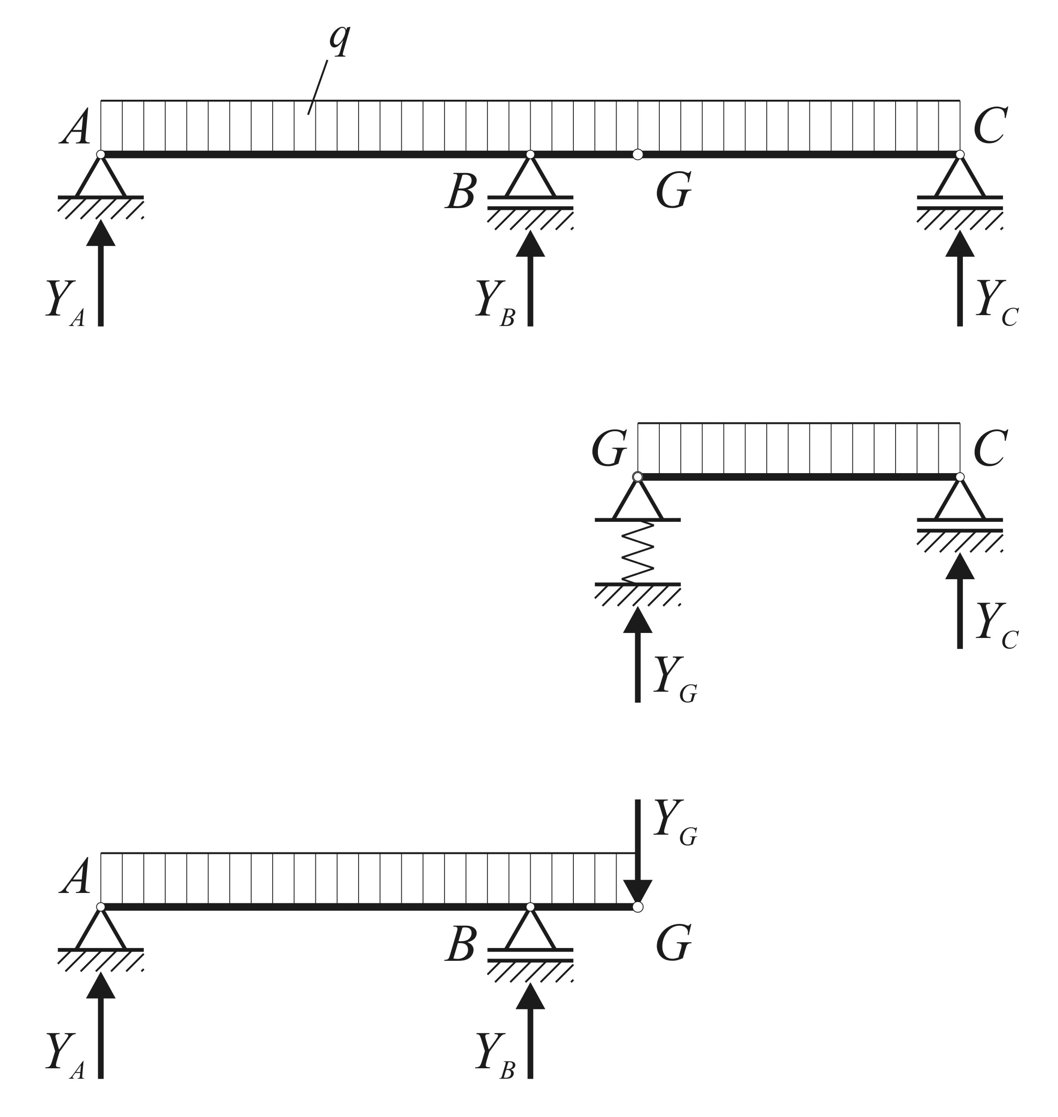
PROSTA GREDA
Poprečnoj sili Y_{G} dodeljena uloga reakcije u elastičnom osloncu.
GREDA SA PREPUSTOM
Ppoprečnoj sili Y_{G} dodeljena uloga koncentrisane napadne sile.
Gerberov gredni nosač sa zglobom G

Slide 5
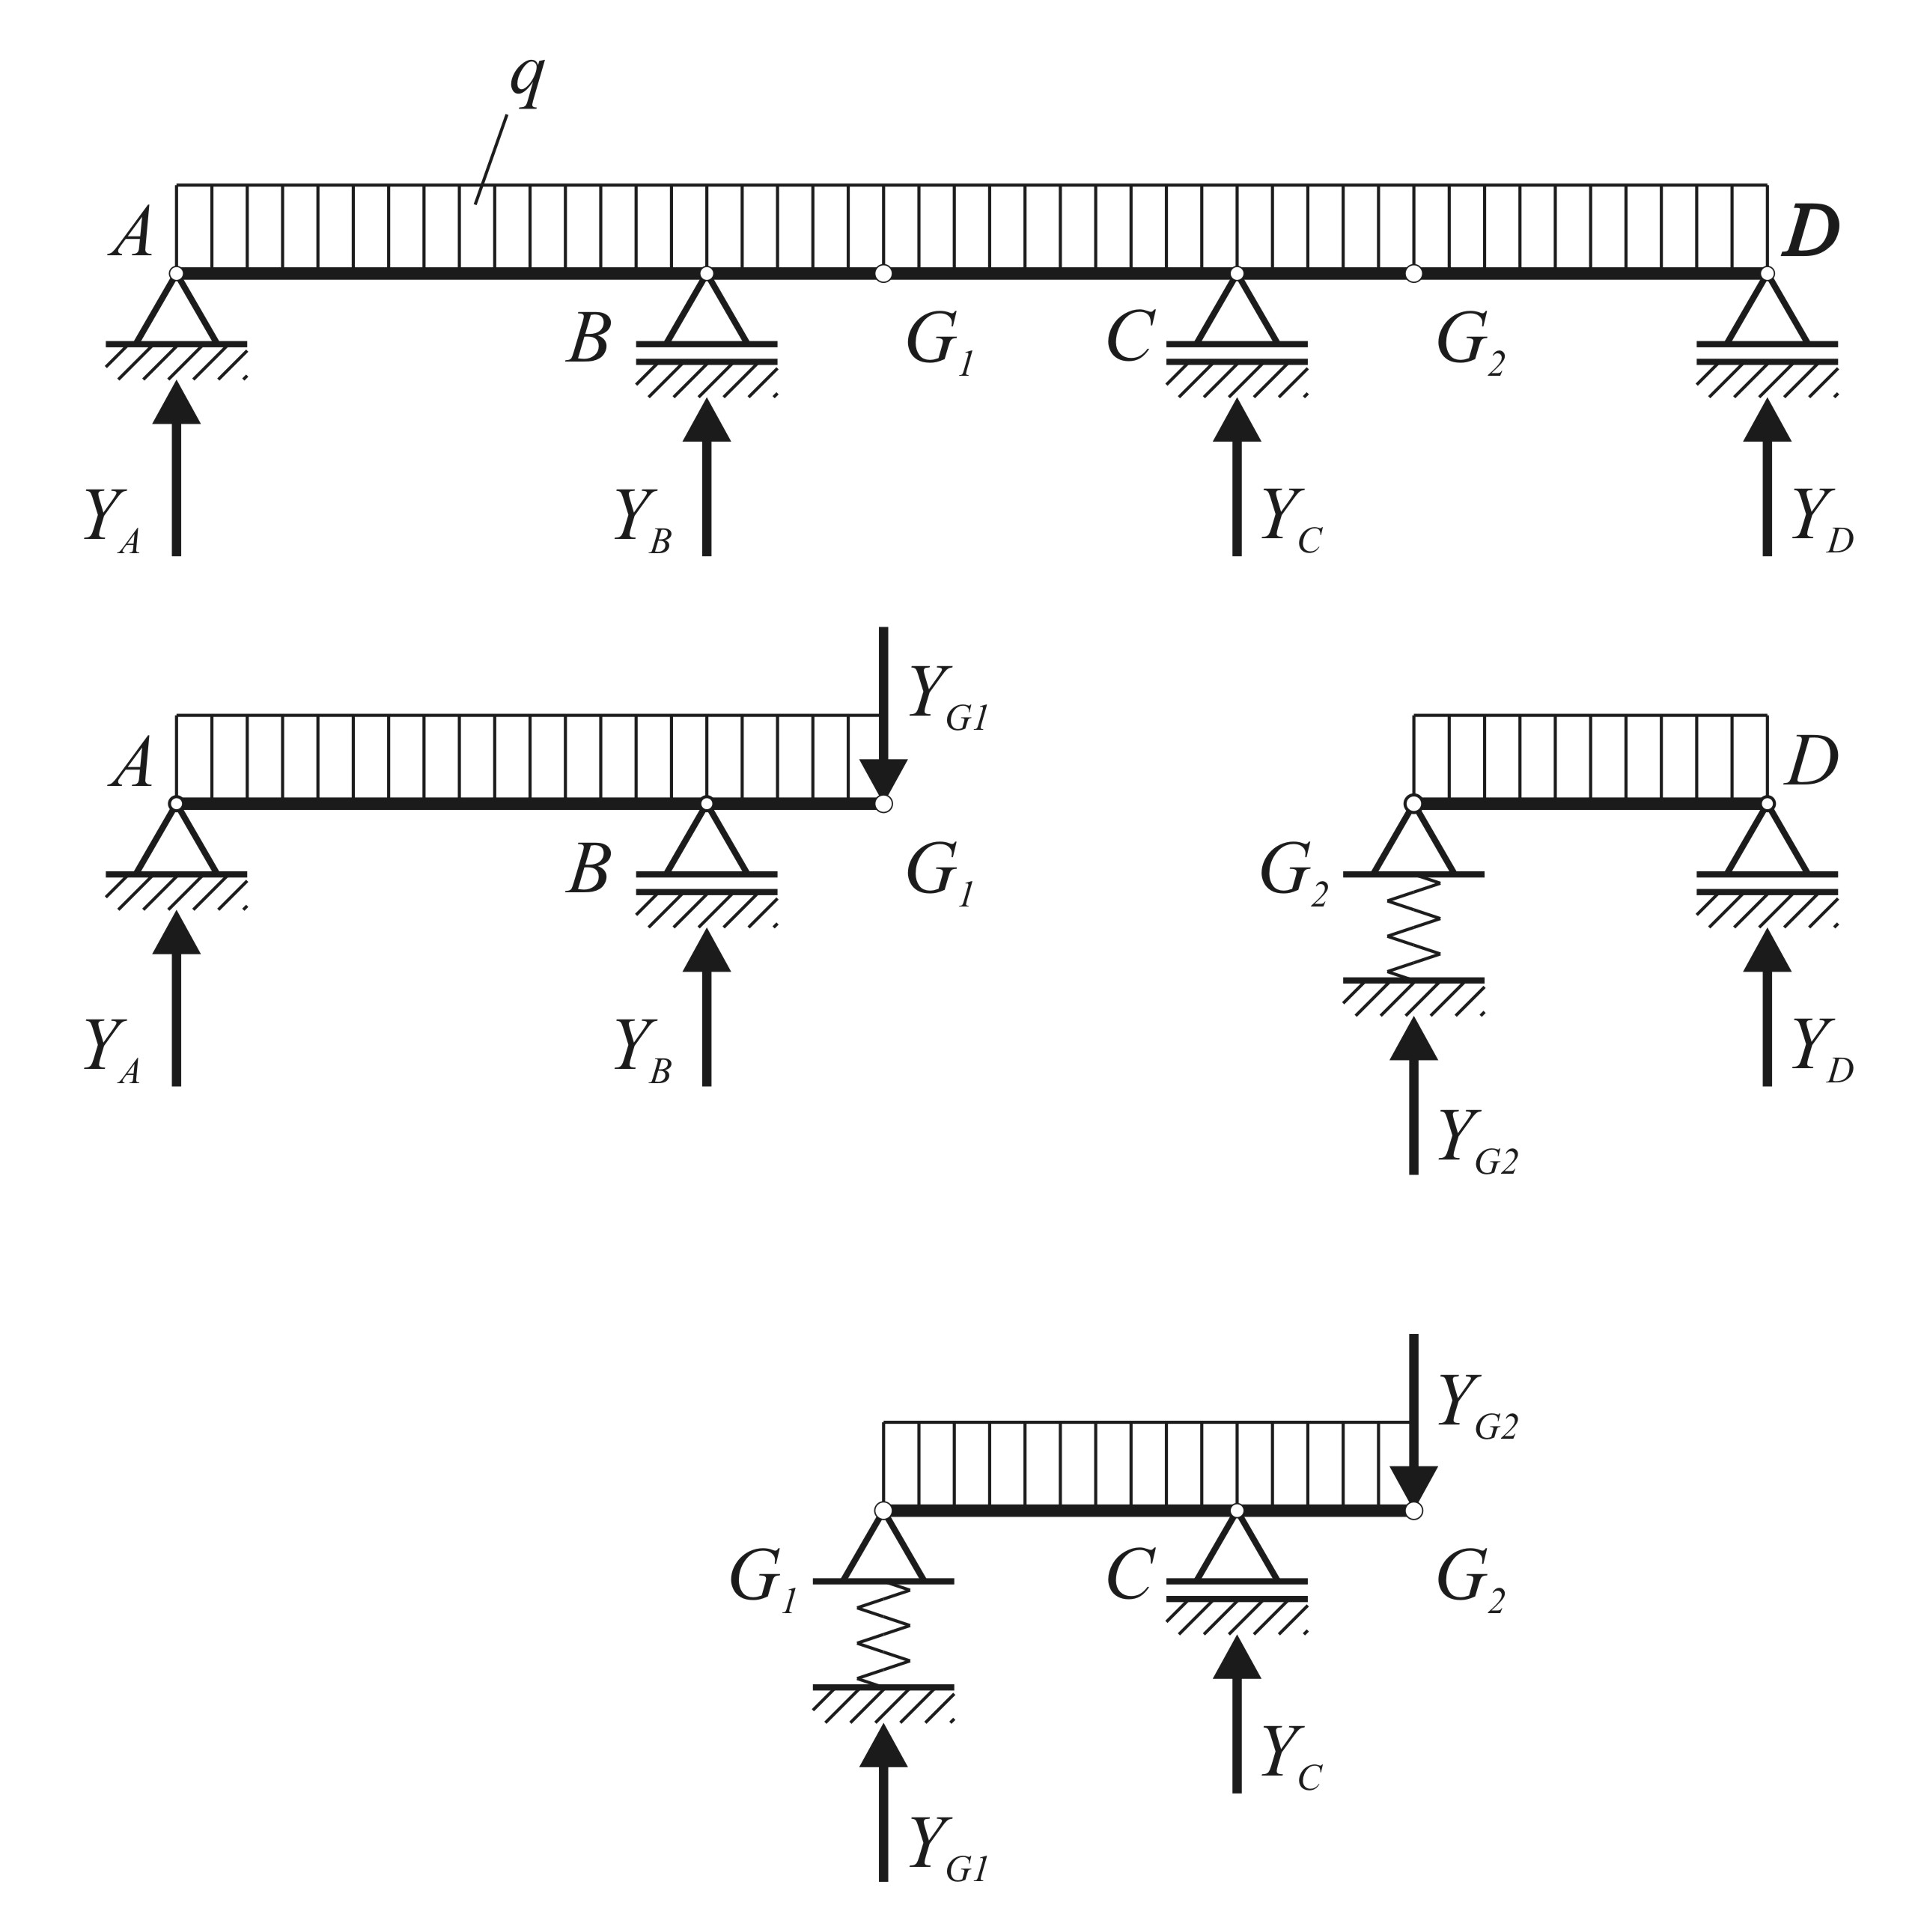
PROSTA GREDA
GREDA SA PREPUSTOM
Primer nosača sa zglobovima G₁ i G₂

Slide 6
Prosta greda G₂D
Greda sa prepustom G₁CG₂

Slide 7
Greda sa prepustom ABG₁

Slide 8
Koristeći podatke o ugibima i nagibima prostih greda, konzola i greda sa prepustima, možemo doći do ugiba i nagiba koji nas interesuju kod Gerberovih greda.
Još nešto što treba uzeti u obzir odnosi se na Podraspone sa elastičnim osloncima.
Kod ovakvih podraspona treba uzeti u obzir izvesne rotacije.

Slide 10
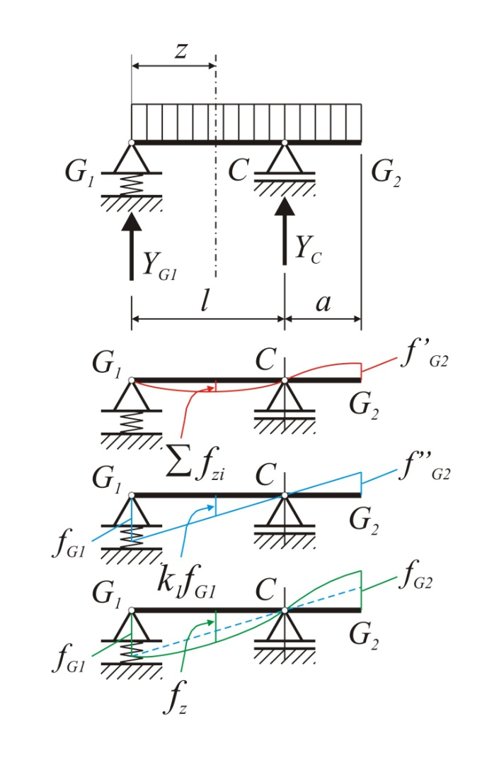
Slučaj “klackalice”
Pomeranje od svih opterećenja koja deluju na gredu G₁CG₂ .

Slide 11
SAVIJANJE – STATIČKI NEODREĐENI PROBLEMI
Sve što smo do sada u vezi sa savijanjem izučavali odnosilo se na statički određene probleme.
Ovoga puta prelazimo na statički neodređene probleme grednih nosača izloženih čistom savijanju ili savijanju silama.
Sva opterećenja će i dalje pripadati jenoj ravni (yz ravni).

Slide 12
U okviru ovog izlaganja srešćemo se sa grednim nosačima:
  Sa jednim rasponom i dopuštenim podužnim pomeranjem,
  Sa jednim rasponom i sprečenim podužnim pomeranjem i sa
  Neprekidnim nosačima sa više raspona.
Uopštavanja radi uvedimo sledeće iznake: S i δ.
Pod S/δ krije se koncentrisana sila/linijsko pomeranje (translacija) ili koncentrisani moment/ugaono pomeranje (rotacija).

Slide 13
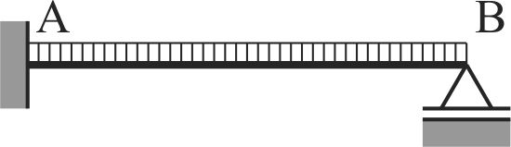
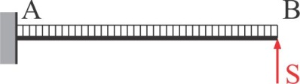
Gredni nosač sa jednim rasponom i dopuštenim podužnim pomeranjem
Primer grednog nosača sa dopuštenim podužnim pomeranjem
Ovde je uklonjen oslonac B i za suvišnu nepoznatu veličinu uzeta reakcija
Ovaj neodređeni problem može se rešiti uklanjanjem suvišnih oslonaca.

Slide 14
Suvišnu nepoznatu veličinu
Odredili bismo iz uslova pomeranja kraja konzole

Slide 15
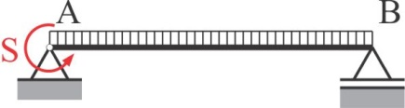
Umetanje zgloba je drugi način rešavanja neodređenosti ovog grednog nosača.
Na mestu ukleštenja umetnut je zglob, a za suvišnu nepoznatu veličinu uzet reaktivni moment
koji se određuje iz uslova da je nagib na mestu ukleštenja jednak nuli (0)

Slide 16
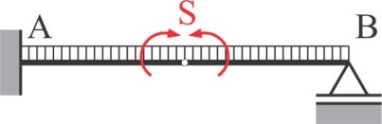
Zglob se može umetnuti na bilo koje mesto i tako se na mnogo načina ovaj neodređen nosač može pretvoriti u određen.
Prema ovoj slici, za ovako umetnuti zglob, suvišna nepoznata je moment S koji kod statički neodređenog nosača stvarno postoji i koji bi se odredio iz uslova da da na mestu umetnutog zgloba imamo nagibe:

Slide 17
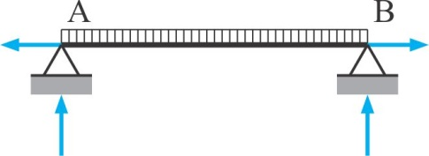
Gredni nosač sa jednim rasponom i sprečenim podužnim pomeranjem
Prvi slučaj grednog nosača sa sprečenim podužnim pomera-njem
Ovakav gredni nosač, realno je 1x statički neodređen, međutim, zbog toga što su podužne komponente reakcija zanemarivo male u odnosu na poprečne, nosač se bez njih pretvara u statički određen.

Slide 18
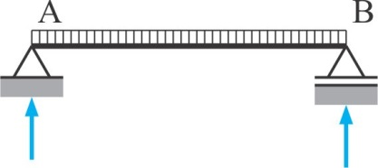
Zanemarivanjem horizontalnih komponenti reakcija, sa satički neodređenog problema, prelazi se na statički određen problem.

Slide 19
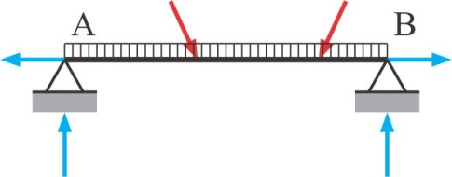
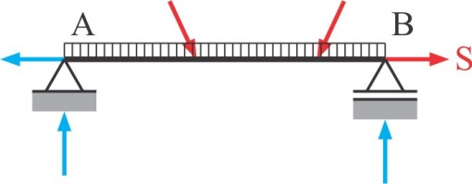
U ovom slučaju podužne komponente reakcija ne smemo zanemariti.
Drugi slučaj grednog nosača sa sprečenim podužnim pome-ranjem
Suvišna nepoznata veličina je
koja se može odrediti iz uslova da je podužno pomeranja oslonca B

Slide 20
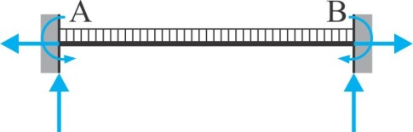
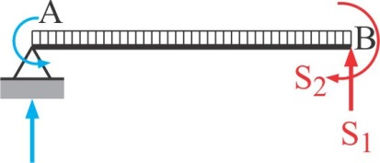
Gredni nosač je 3x statički neodređen
Treći slučaj grednog nosača sa sprečenim podužnim pomera-njem
Suvišne nepoznate veličine
odredićemo iz uslova pomeranja kraja konzole
NAPOMENA: Horizontalne reakcije su zanemarene.

Slide 21
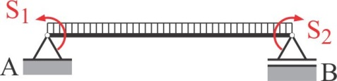
Dopunski uslovi:
NAPOMENA: Horizontalne reakcije su zanemarene.

Slide 22
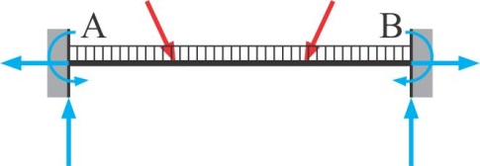
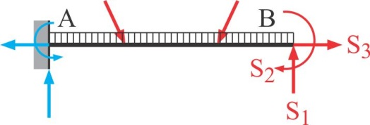
Gredni nosač je 3x statički neodređen
Četvrti slučaj grednog nosača sa sprečenim podužnim pome-ranjem
Suvišne nepoznate veličine
odredićemo iz uslova pomeranja kraja konzole

Slide 23
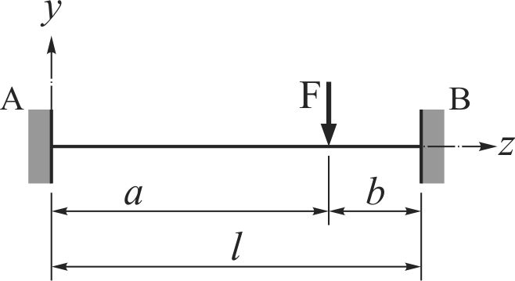
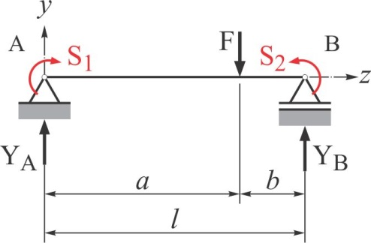
Gredni nosač uklešten na oba kraja i opterećen koncentrisanom silom
Ovaj problem ćemo rešiti tako što ćemo ukloniti ukleštenje i zameniti ih sa momentima
Dopunski uslovi su:

Slide 27
Saglasno principu superpozicije, za ukupne reakcije u osloncima možemo napisati da iznose:

Slide 28
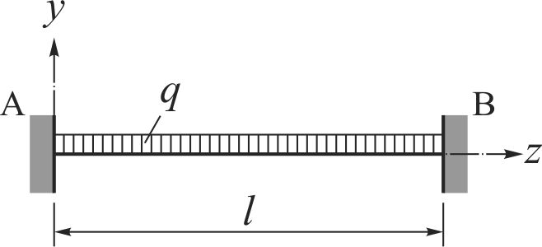
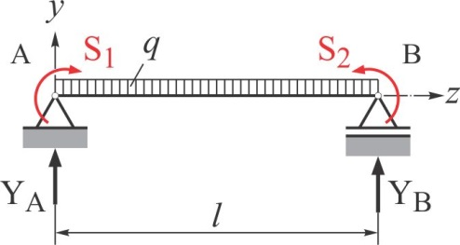
Gredni nosač uklešten na oba kraja opterećen ravnomerno raspodeljenim opterećenjem q
Ovaj problem ćemo rešiti tako što ćemo umetanjem zglobova i dodavanjem momenata:
Dopunski uslovi su:

Slide 31


Gredni nosač sa elastičnim osloncem
Dopunski uslov:
c – koeficijent elastičnosti opruge (recipročna vrednost koeficijenta krutosti opruge k)

Slide 32
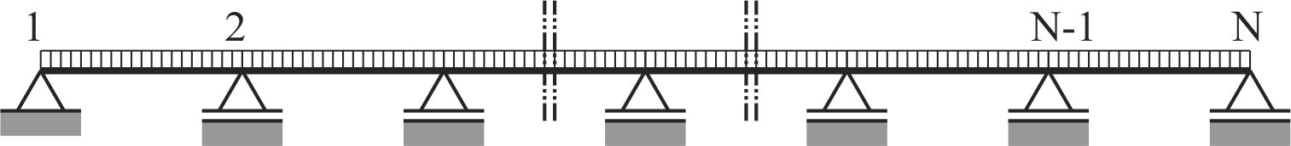
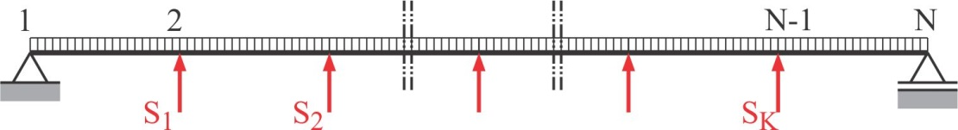
Gredni nosači sa više raspona (neprekidni gredni nosači)
Problem se može rešiti uklanjanjem suvišnih oslonaca!

Slide 33
Suvišne nepoznate veličine
odredićemo iz uslova pomeranja
U slučaju opružnih elastičnih oslonaca i-to pomeranje iznosi
c_{i} ... Koeficijent elastičnosti odgovarajuće opruge

Slide 34
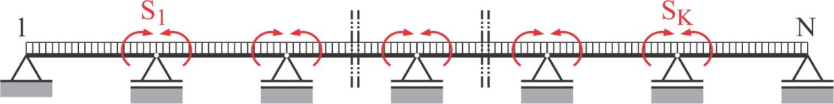
Problem se može rešiti i umetanjem zglobova!

Slide 35
Momente kao suvišne nepoznate veličine
odredićemo iz uslova jednakosti nagiba sa obe strane zgloba

Slide 36
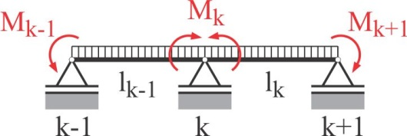
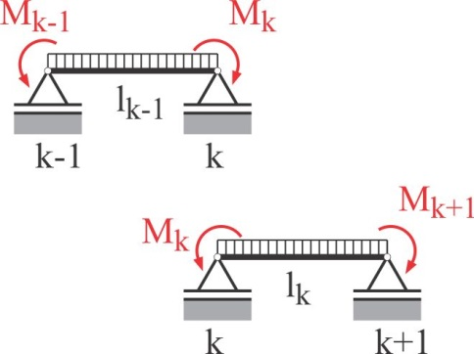
Ako se iz posmatranog neprekidnog nosača izdvoje dva susedna raspona koja se zatim razdvoje na zajedničkom osloncu, onda se može primeniti uslov:

Slide 38
Ovo je obrazac tri momenta (Klapejronov obrazac) koji se ispisuje za sve k=1,...,K (K=N−2), što daje N−2 jednačine sa po tri nepoznata momenta po čemu je i obrazac dobio ime.

Slide 39
KOSO SAVIJANJE
U opštem slučaju savijanja, ravan dejstva opterećenja može zaklapati proizvoljan ugao sa glavnim težišnim osama inercije.
Takav slučaj savijanja zovemo koso savijanje.
Pri razmatranju kosog savijanja ostajemo na istim pretpostavkama koje su važile i u slučaju savijanja oko glavnih težišnih osa inercije.

Slide 40
Koso savijanje delimo na:
  Čisto i
  poprečno.

Slide 41
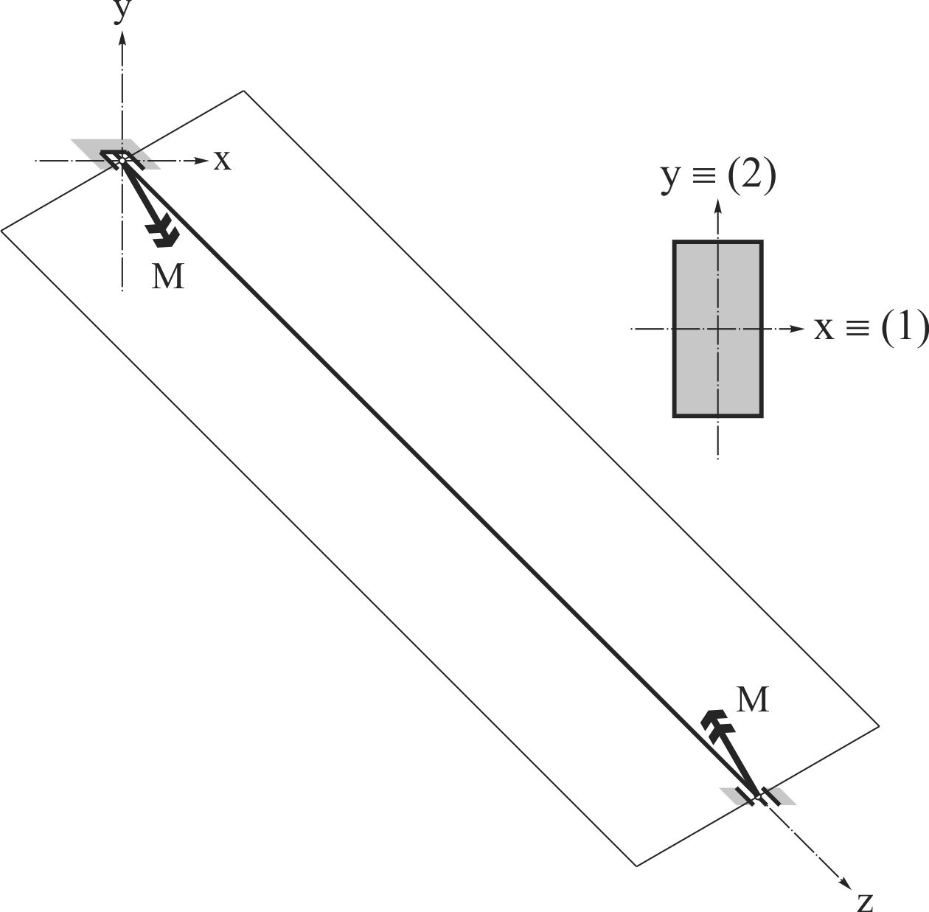
π
M ⊥ π
Elastična linija: Ravna (kružni luk).
Primer 1: Čisto koso savijanje

Slide 42
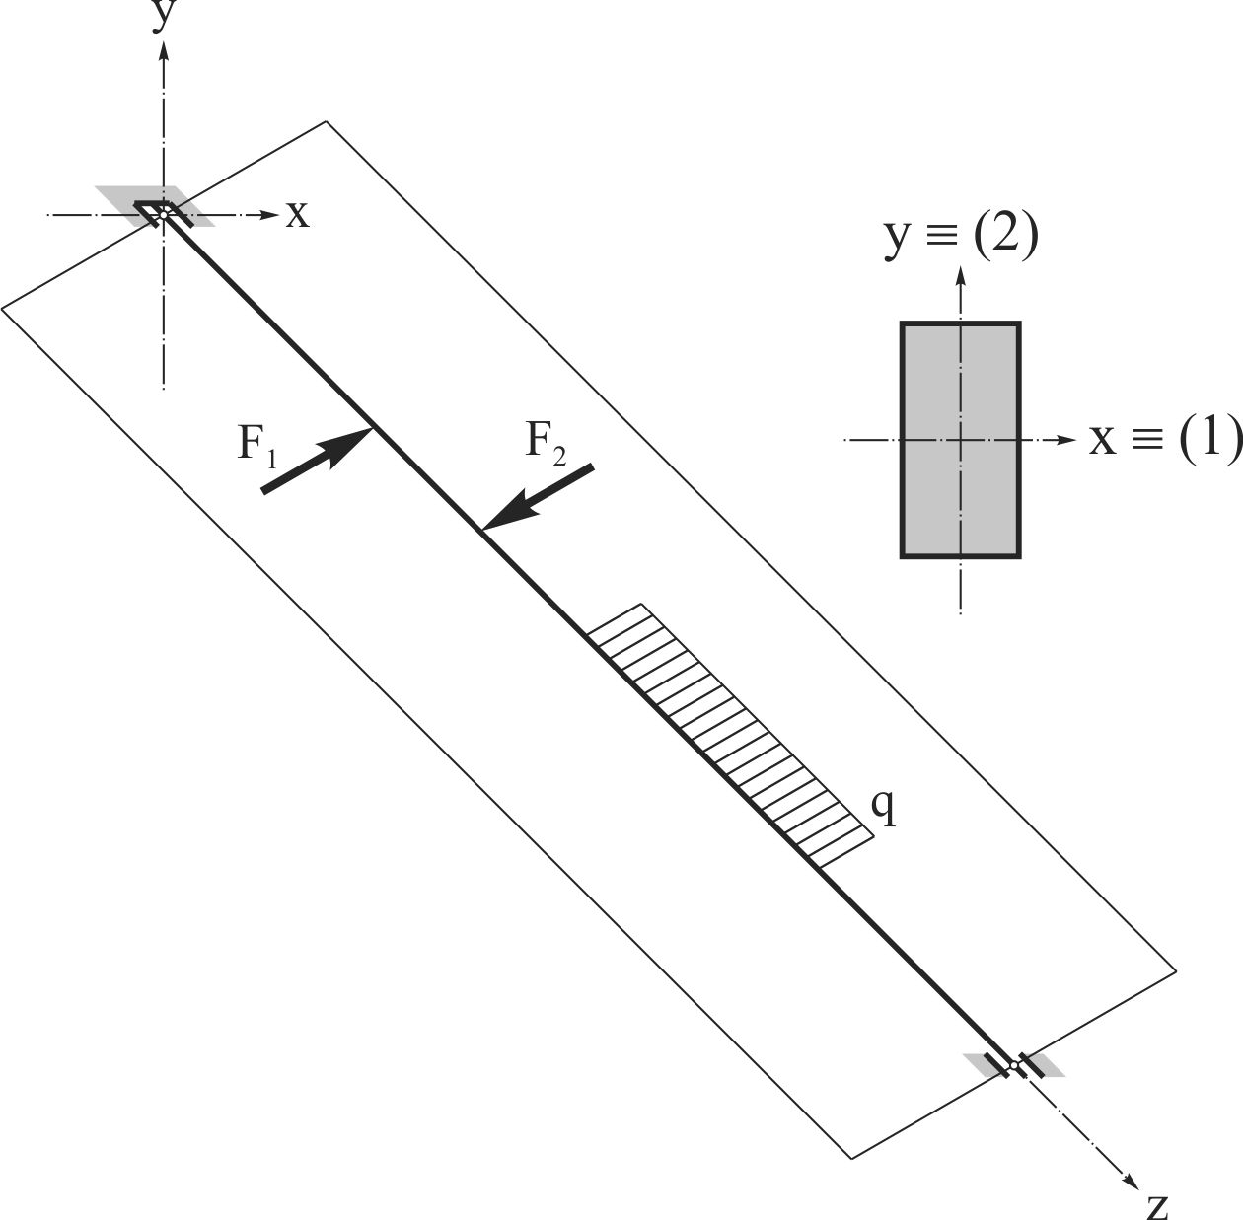
Elastična linija: Ravna kriva.
Primer 2: Poprečno koso savijanje

Slide 43
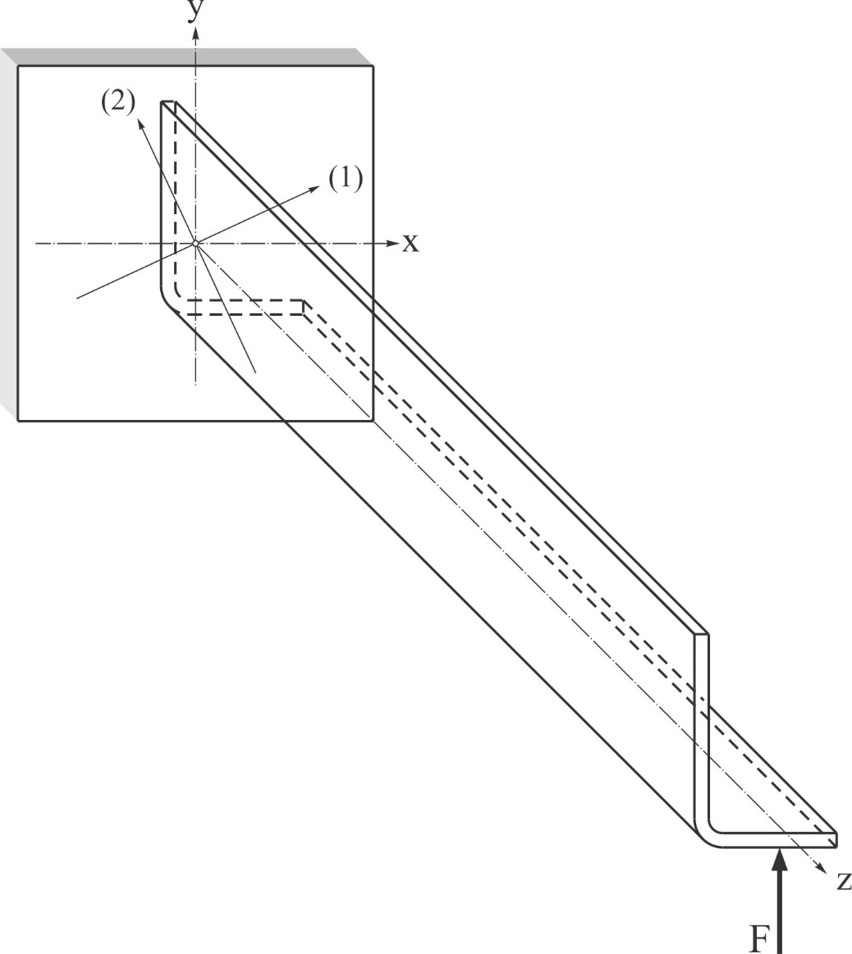
Primer 3: Koso savijanje silom F (L-profilna konzola)

Slide 44
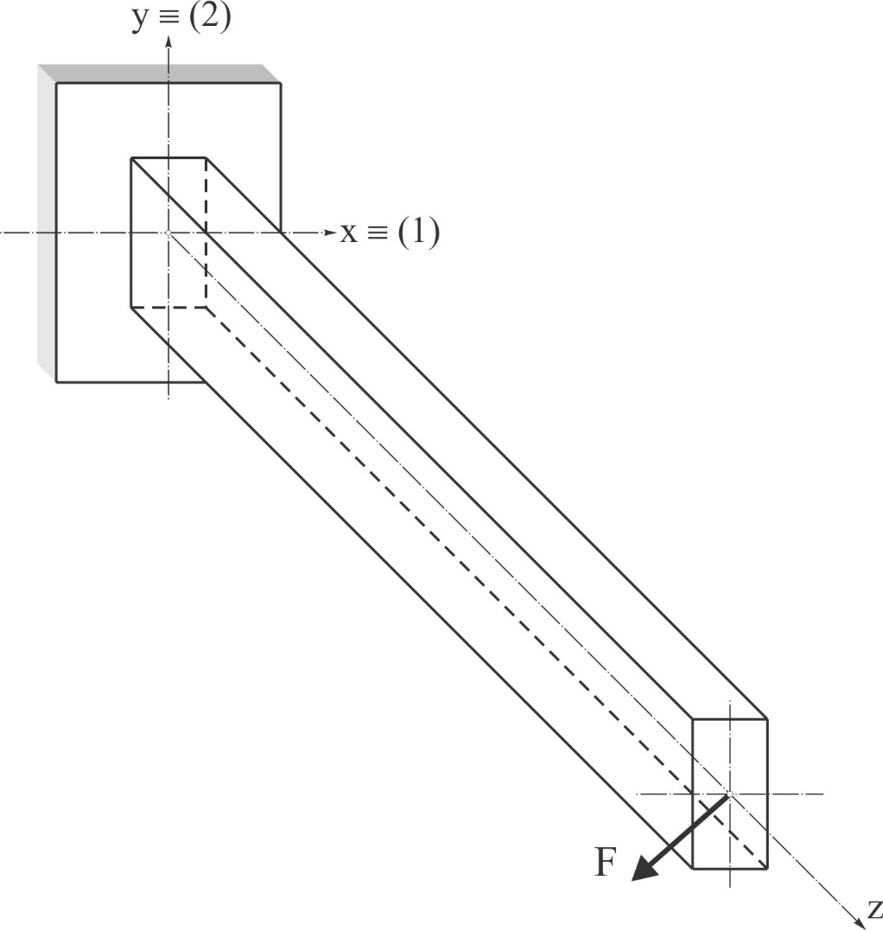
Primer 4: Koso savijanje silom F (konzola pravougaonog poprečnog preseka)

Slide 45
Koso savijanje se može posmatrati kao savijanje oko jedne i druge glavne težišne ose poprečnog preseka.
Zadržimo se na kosom savijanju grede proizvoljnog poprečnog preseka.
Glavne težišne ose (1) i (2) označićemo sa (u) i (v).
Ugao koji trag ravni opterećenja s-s zaklapa sa težišnom osom 1, odnosno u, označićemo sa ϕ.
Odgovarajući vektor momenta savijanja M mora biti upravan na trag ravni opterećenja.

Slide 46
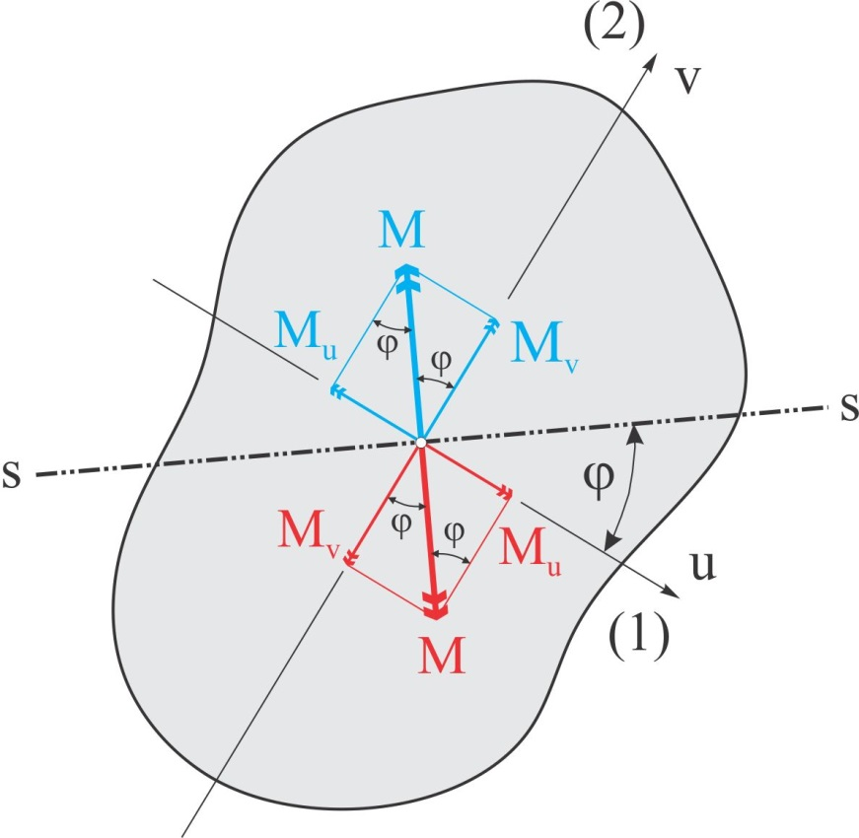
M/M ⊥ (s-s)
Proizvoljni poprečni presek grede izložene kosom savijanju

Slide 47
Normalni naponi pri kosom savijanju

Slide 48
Konačan izraz za normalne napone izazvane kosim savijanjem

Slide 49
Koso savijanje – Neutralna osa
Neutralna osa je skup tačaka u kojima je normalni napon jednak nuli (0)
Jednačina neutralne ose
Normalni napon je jednak nuli (0) za

Slide 50
Čvrstoća koso savijene grede
Jednaka otpornost na zatezanje i pritisak
Različita otpornost na zatezanje i pritisak

Slide 51
Postupak proračuna greda izloženih kosom savijanju
Izračunati glavne težišne momente inercije.
Odrediti pravce glavnih težišnih osa.
Odrediti poprečni presek sa najvećim momentom savijanja.
U tom preseku odrediti položaj neutralne ose.
Odrediti tačke koje su najudaljenije od neutralne ose i nacrtati dijagram raspodele napona po poprečnom preseku.
Proveriti čvrstoću.

Slide 52
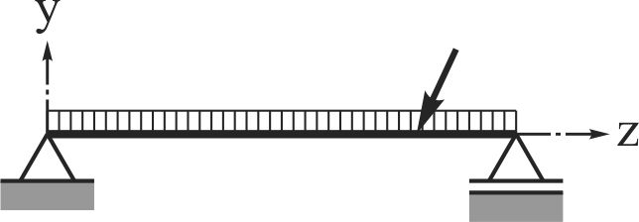
Savijanje praćeno aksijalnim opterećenjem
Primer savijanja praćenog aksijalnim opterećenjem

Slide 53
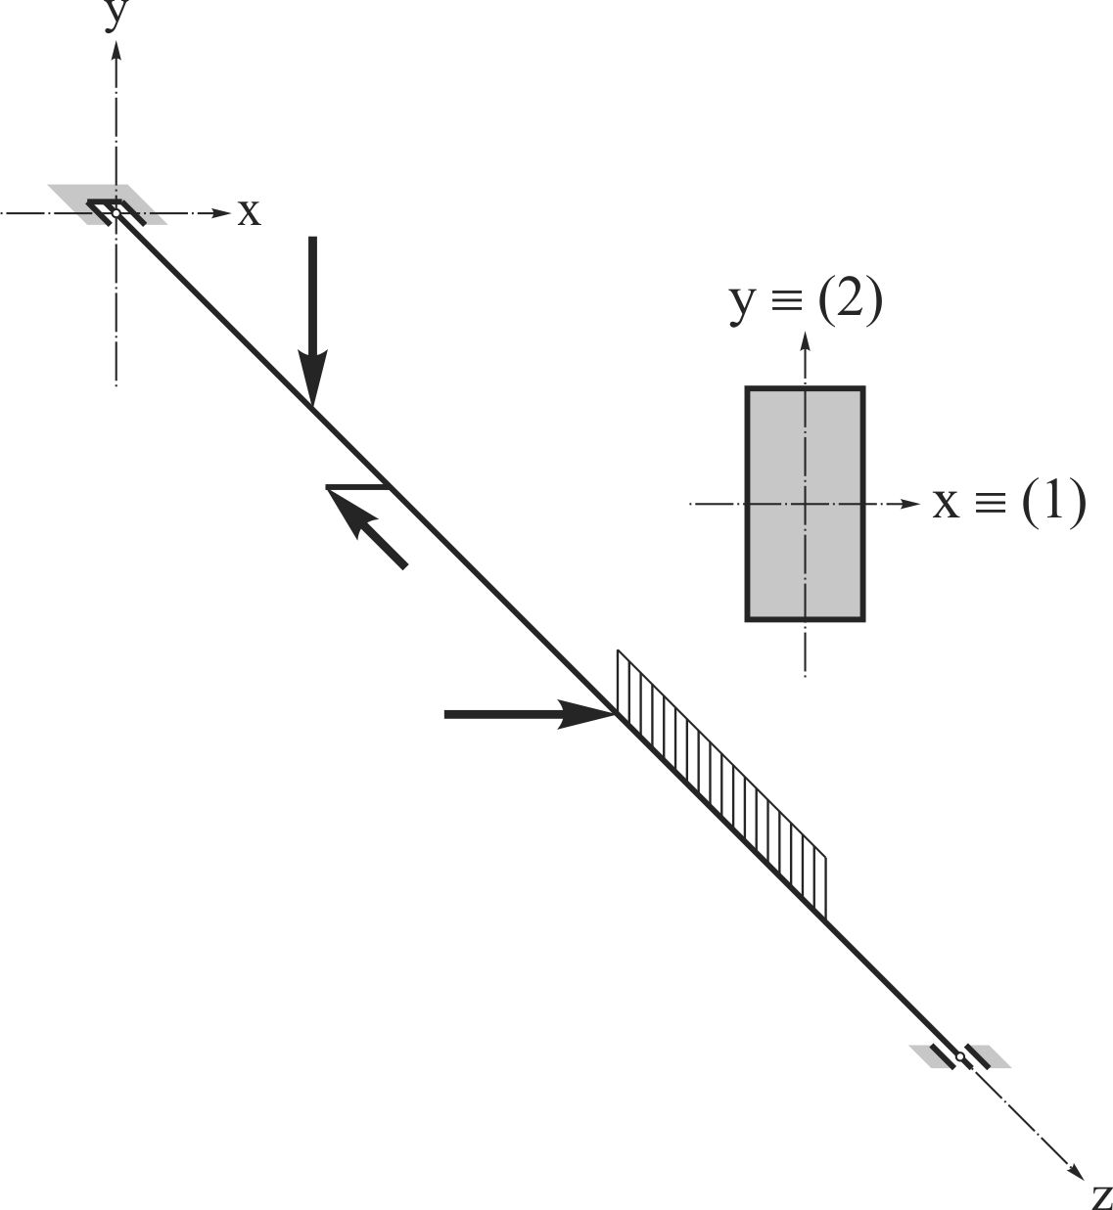
Prostorno savijanje
Elastična linija: Prostorna kriva.
Primer 3: Primer prostornog savijanja

Slide 54
Prostorno savijanje je kombinacija dva ravna savijanja: Savijanja oko x i savijanja oko y ose.
Kod prostornog savijanja, posebno interesantne presečne veličine su:
Normalni naponi pri prostornom savijanju.

Slide 55
Uslov čvrstoće pri prostornom savijanju:
Slučaj kružnog poprečnog preseka
Ovo je ekvivalentni presečni moment savijanja !
Uslov čvrstoće:

Slide 56
EKSCENTRIČNO ZATEGNUTI ILI PRITISNUTI ŠTAPOVI
U poglavlju koje se odnosilo na podužno ili aksijalno naprezanje štapova razmatrali smo štapove kod kojih su opterećenja delovala duž težišne linije poprečnih preseka.
Ovo nam je dozvolilo da usvojimo pretpostavku o ravnomernoj raspodeli normalnih napona po celom poprečnom preseku.

Slide 57
U praksi se mogu sresti delovi konstrukcija kod kojih je opterećenje paralelno podužnoj osi i u odnosu na nju ekscentrično pomereno.

Slide 58
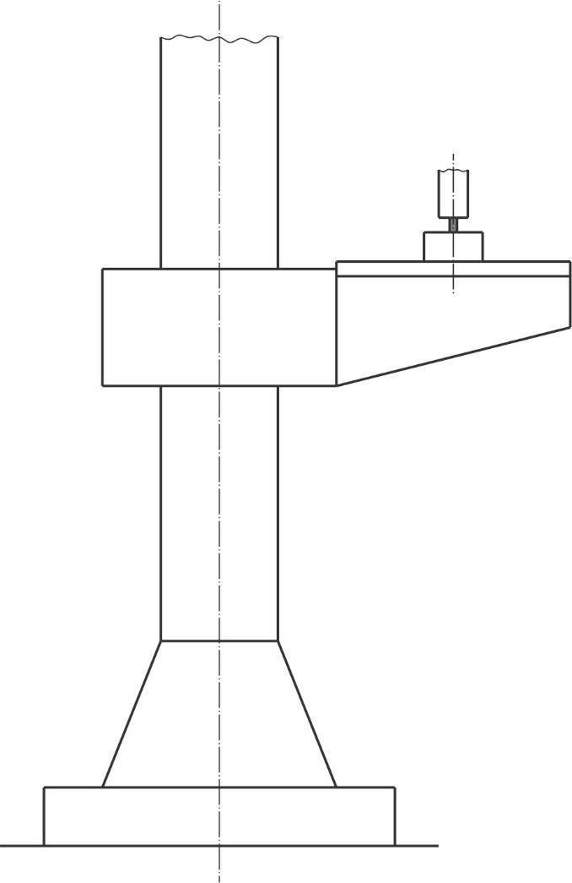
Ekscentrično opterećena stubna bušilica

Slide 59
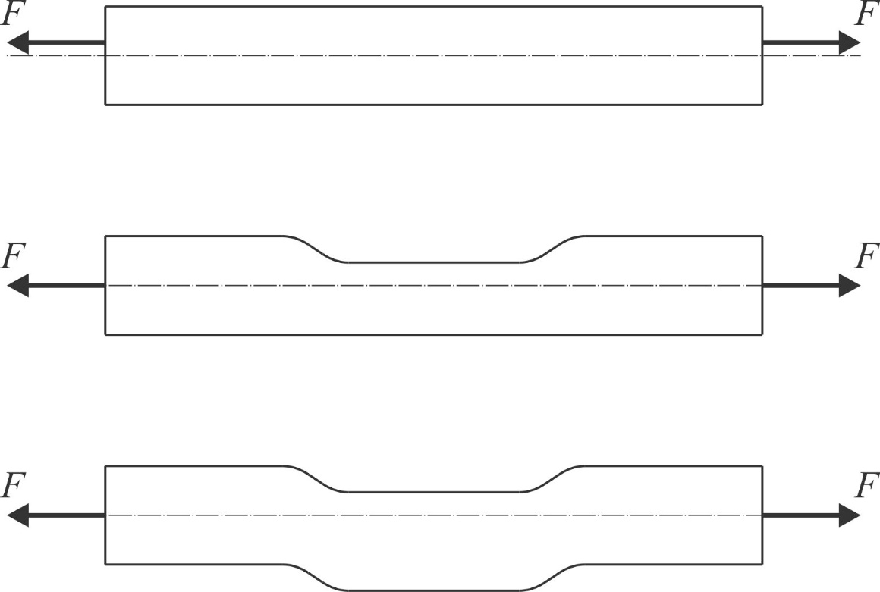
Ekscentrično opterećeni elementi polužnih mehanizama

Slide 60
Ekscentrično zategnuti ili pritisnuti štapovi – Normalni naponi
Štap proizvoljnog poprečnog preseka štapa može biti opterećen zateznom ili pritisnom silom F.
Glavne težišne ose poprečnog preseka označimo sa u i v.
Napadnu tačku zatezne, odnosno pritisne sile označimo sa N₀ (u₀ , v₀).

Slide 61
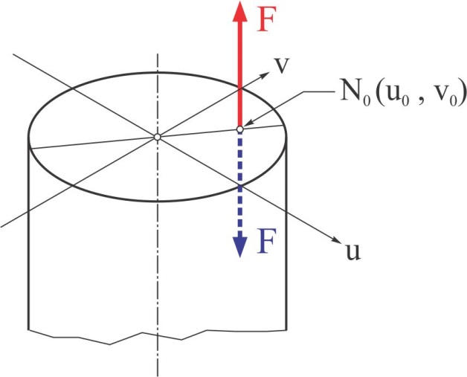
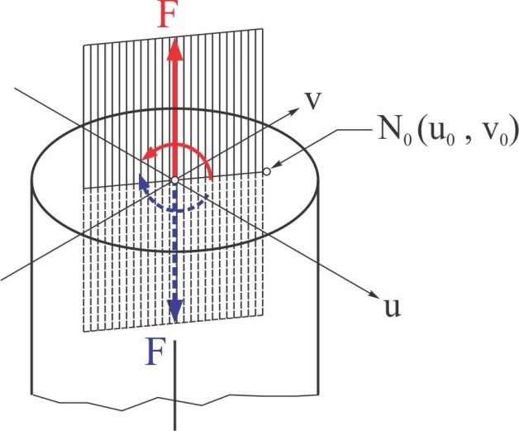
Slučaj ekscentričnog zatezanja/pritiska
Da bi se rešio problem ekscentričnog zatezanja ili ekscentričnog pritiska, sila F se redukuje na težište poprečnog preseka.

Slide 62
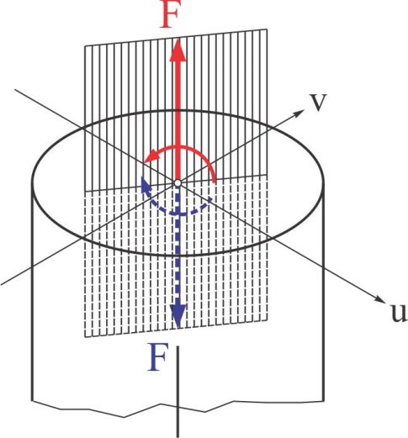
Pri redukovanju sile na težište poprečnog preseka dobija se podužna sila i spreg koji izaziva čisto koso savijanje.
Pogodno je moment sprega razložiti na dve komponente, M_{u} i M_{v} , koje savijaju oko glavnih težišnih osa.
Gornji znak odnosi se na zatezanje, a donji na pritisak

Slide 63
Redukcijom ekscentrične zatezne ili pritisne sile iz napadne tačke u težište poprečnog preseka dobijamo složeno naprezanje koje se sastoji od:
  Podužnog (aksijalnog) naprezanja i
  Dva savijanja oko glavnih težišnih osa.
Prema principu nezavisnosti opterećenja, može se napisati da podužna sila u štapu izaziva napon

Slide 64
Napon od momenata savijanja iznosi:

Slide 65
Napon σ od složenog naprezanja, jednak je zbiru napona σ(F) i napona σ(M_{u} , M_{v})

Slide 66
A ................ Površina poprečnog preseka
i_{u} , i_{v} .......... Glavni poluprečnici inercije
F ................ Zatezna (pritisna) sila
N(u₀ , v₀) .... Napadna tačka sile
(u,v) ........... Koordinate tačke u kojoj se
traži napon.

Slide 67
Ekscentrično zategnuti ili pritisnuti štapovi – Neutralna osa
Linija koja spaja tačke u kojima je vrednost normalnog napona jednaka nuli (0)
je neutralna osa.
Normalni napon je jednak nuli (0) za
Jednačina neutralne ose

Slide 68
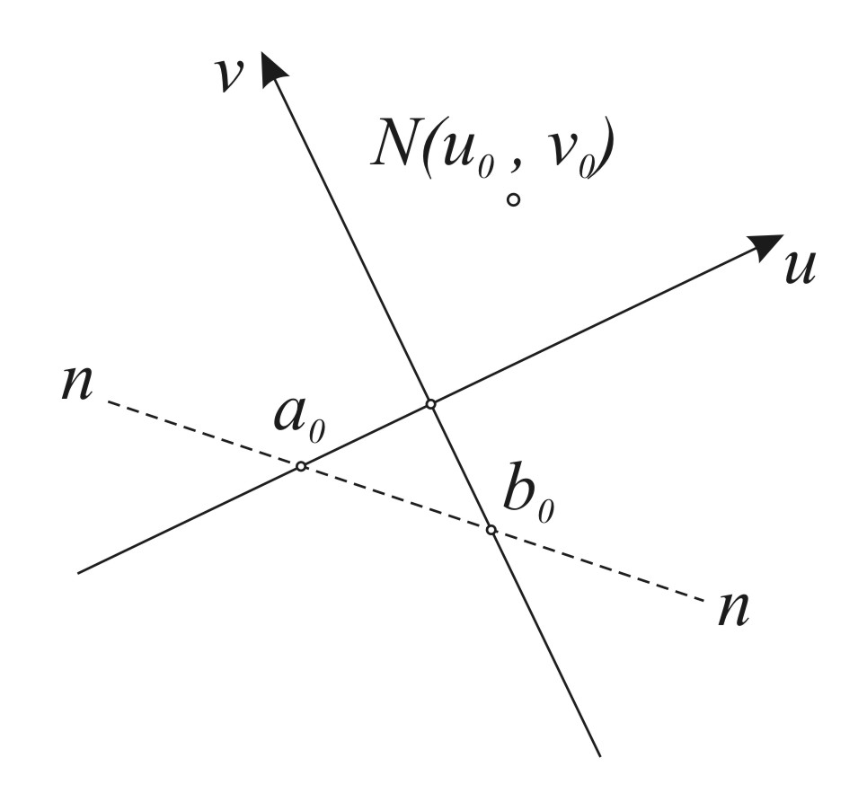
Jednačina neutralne ose (segmentni oblik)
Položaj neutralne ose u odnosu na napodnu tačku sile

Slide 69
Neutralna osa deli poprečni presek na dva dela, na zategnuti i pritisnuti deo.
Neutralna osa uvek prolazi kroz kvadrant suprotan kvadrantu u kojem je napadna tačka zatezne (pritisne) sile.
Zavisno od položaja napadne tačke, dijagram raspodele normalnih napona u poprečnom preseku može imati različite oblike.
Položaji neutralnih osa u odnosu na napadnu tačku sile, sa raspodelom napona, dati su na narednim slikama.

Slide 70
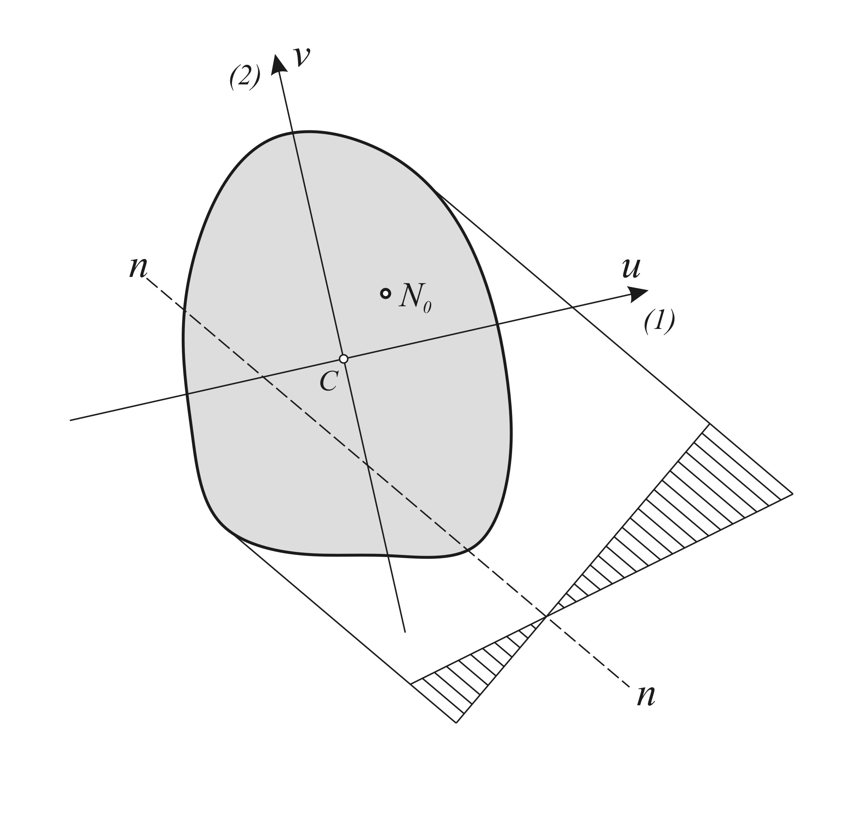
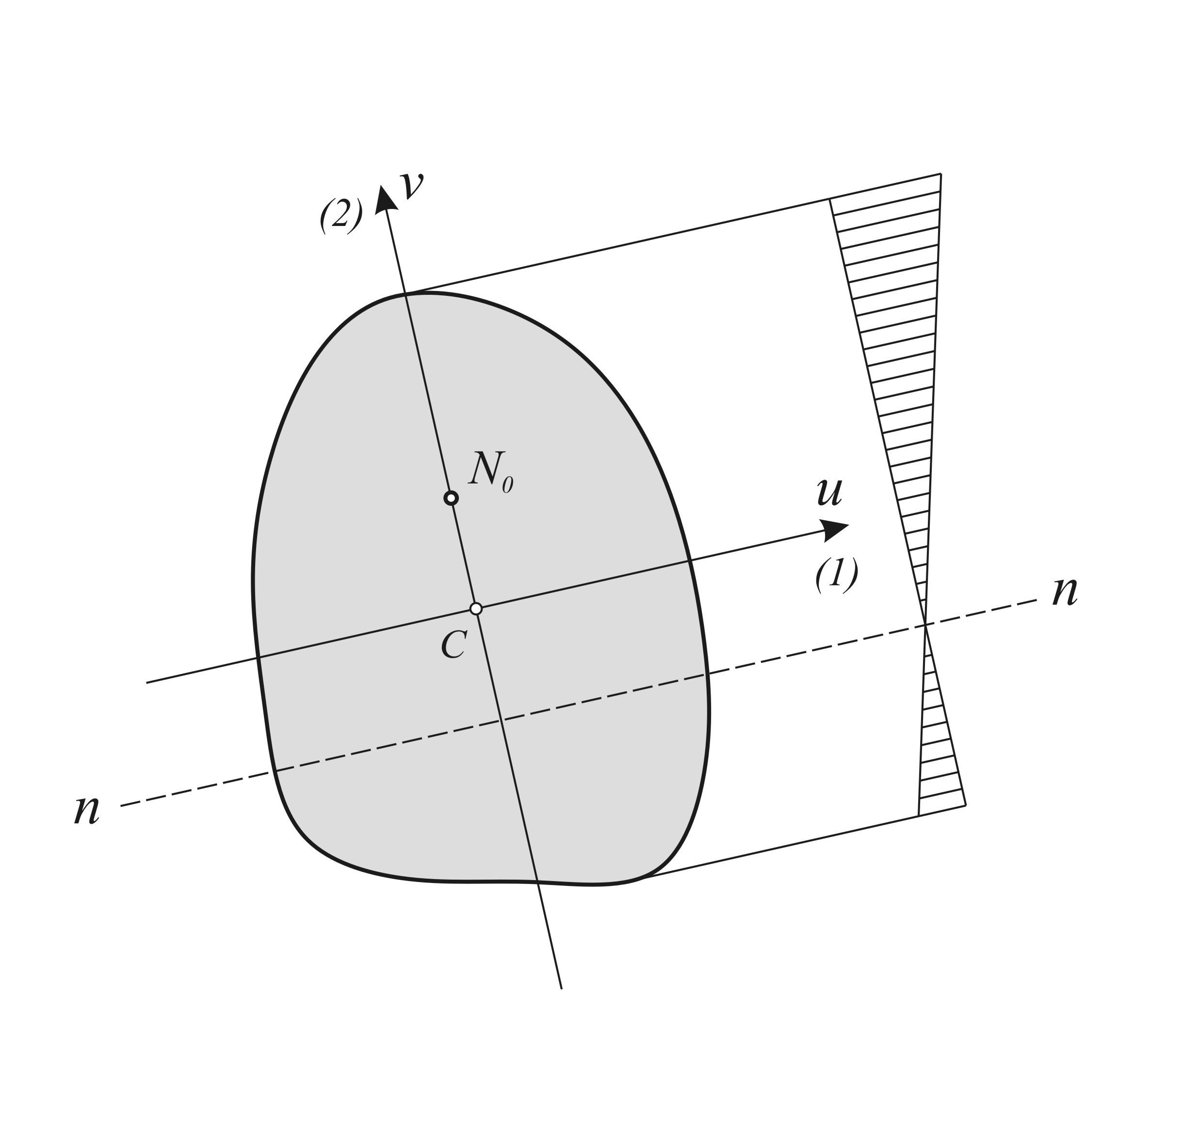
Položaj napadne tačke N₀ proizvoljan.
Napadna tačka N₀ na glavnoj težišnoj osi v.
Položaj neutralne ose i dijagram raspodele napona
Položaj neutralne ose i dijagram raspodele napona

Slide 71
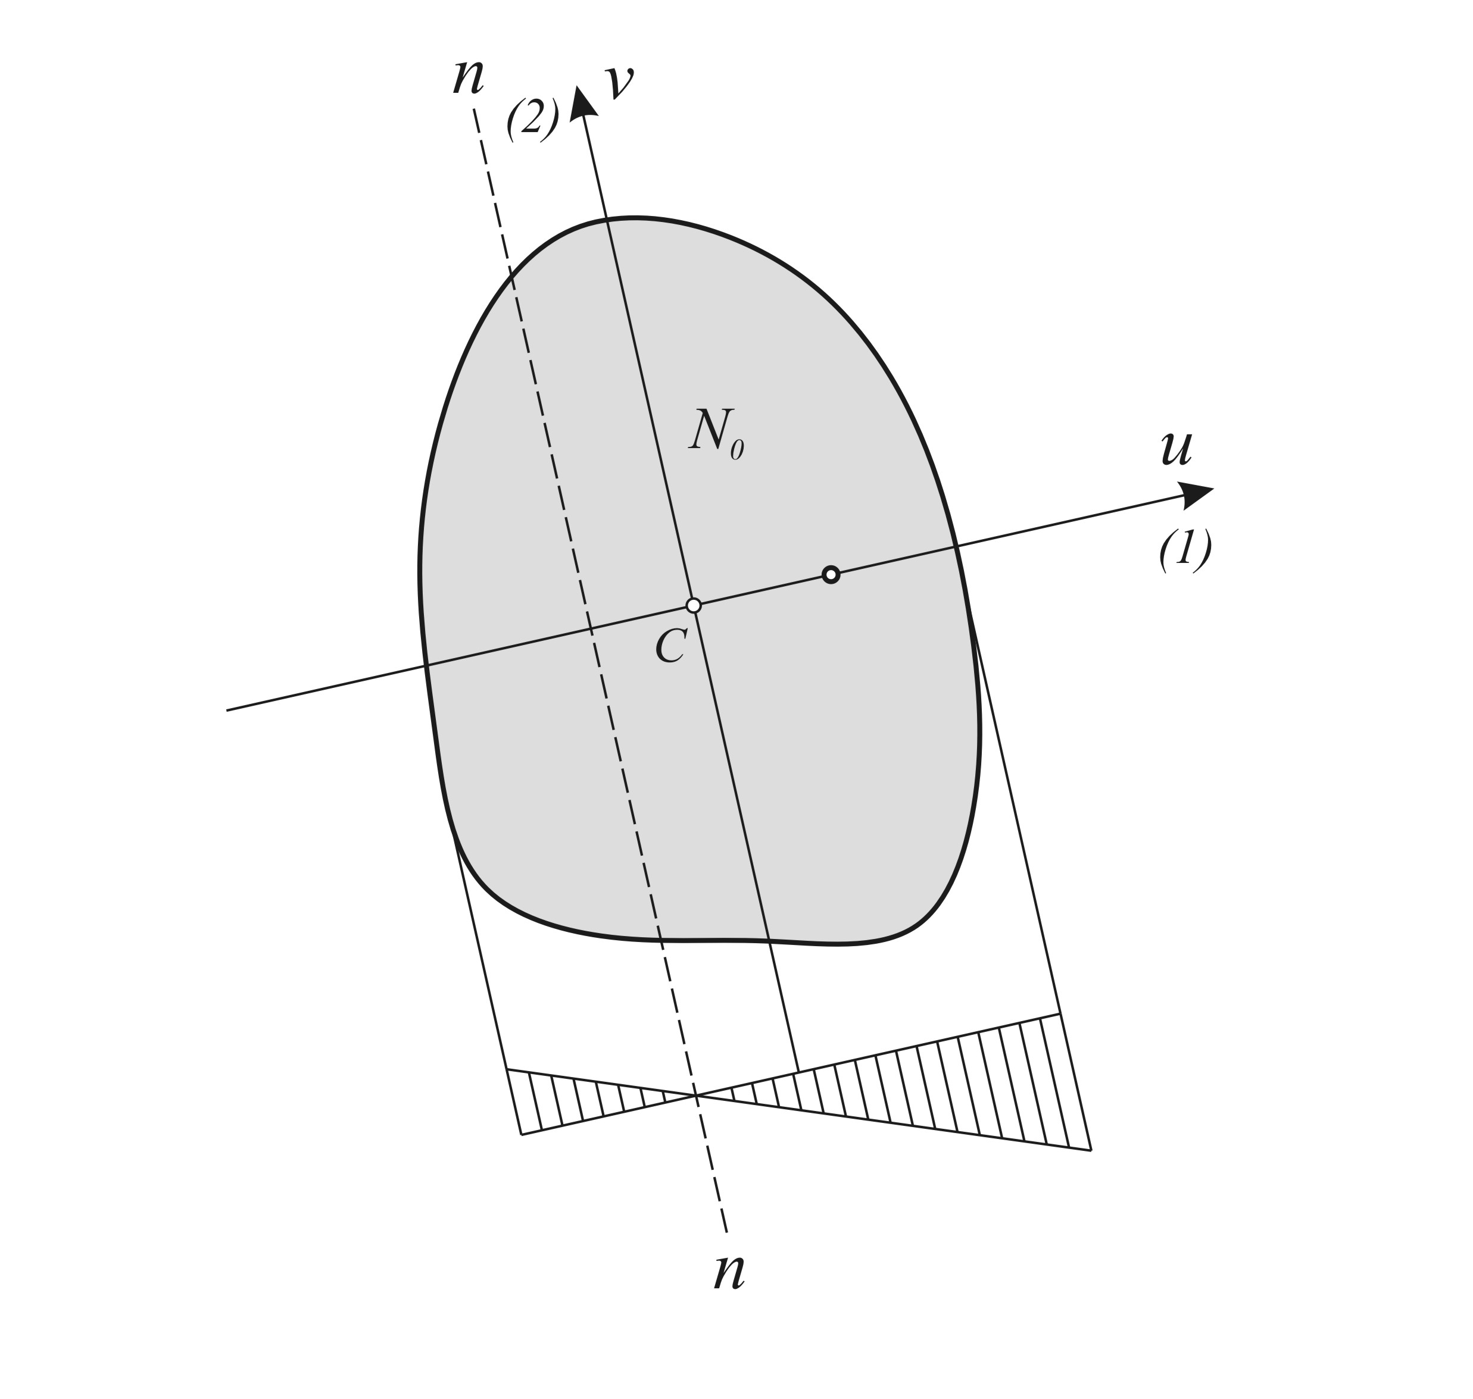
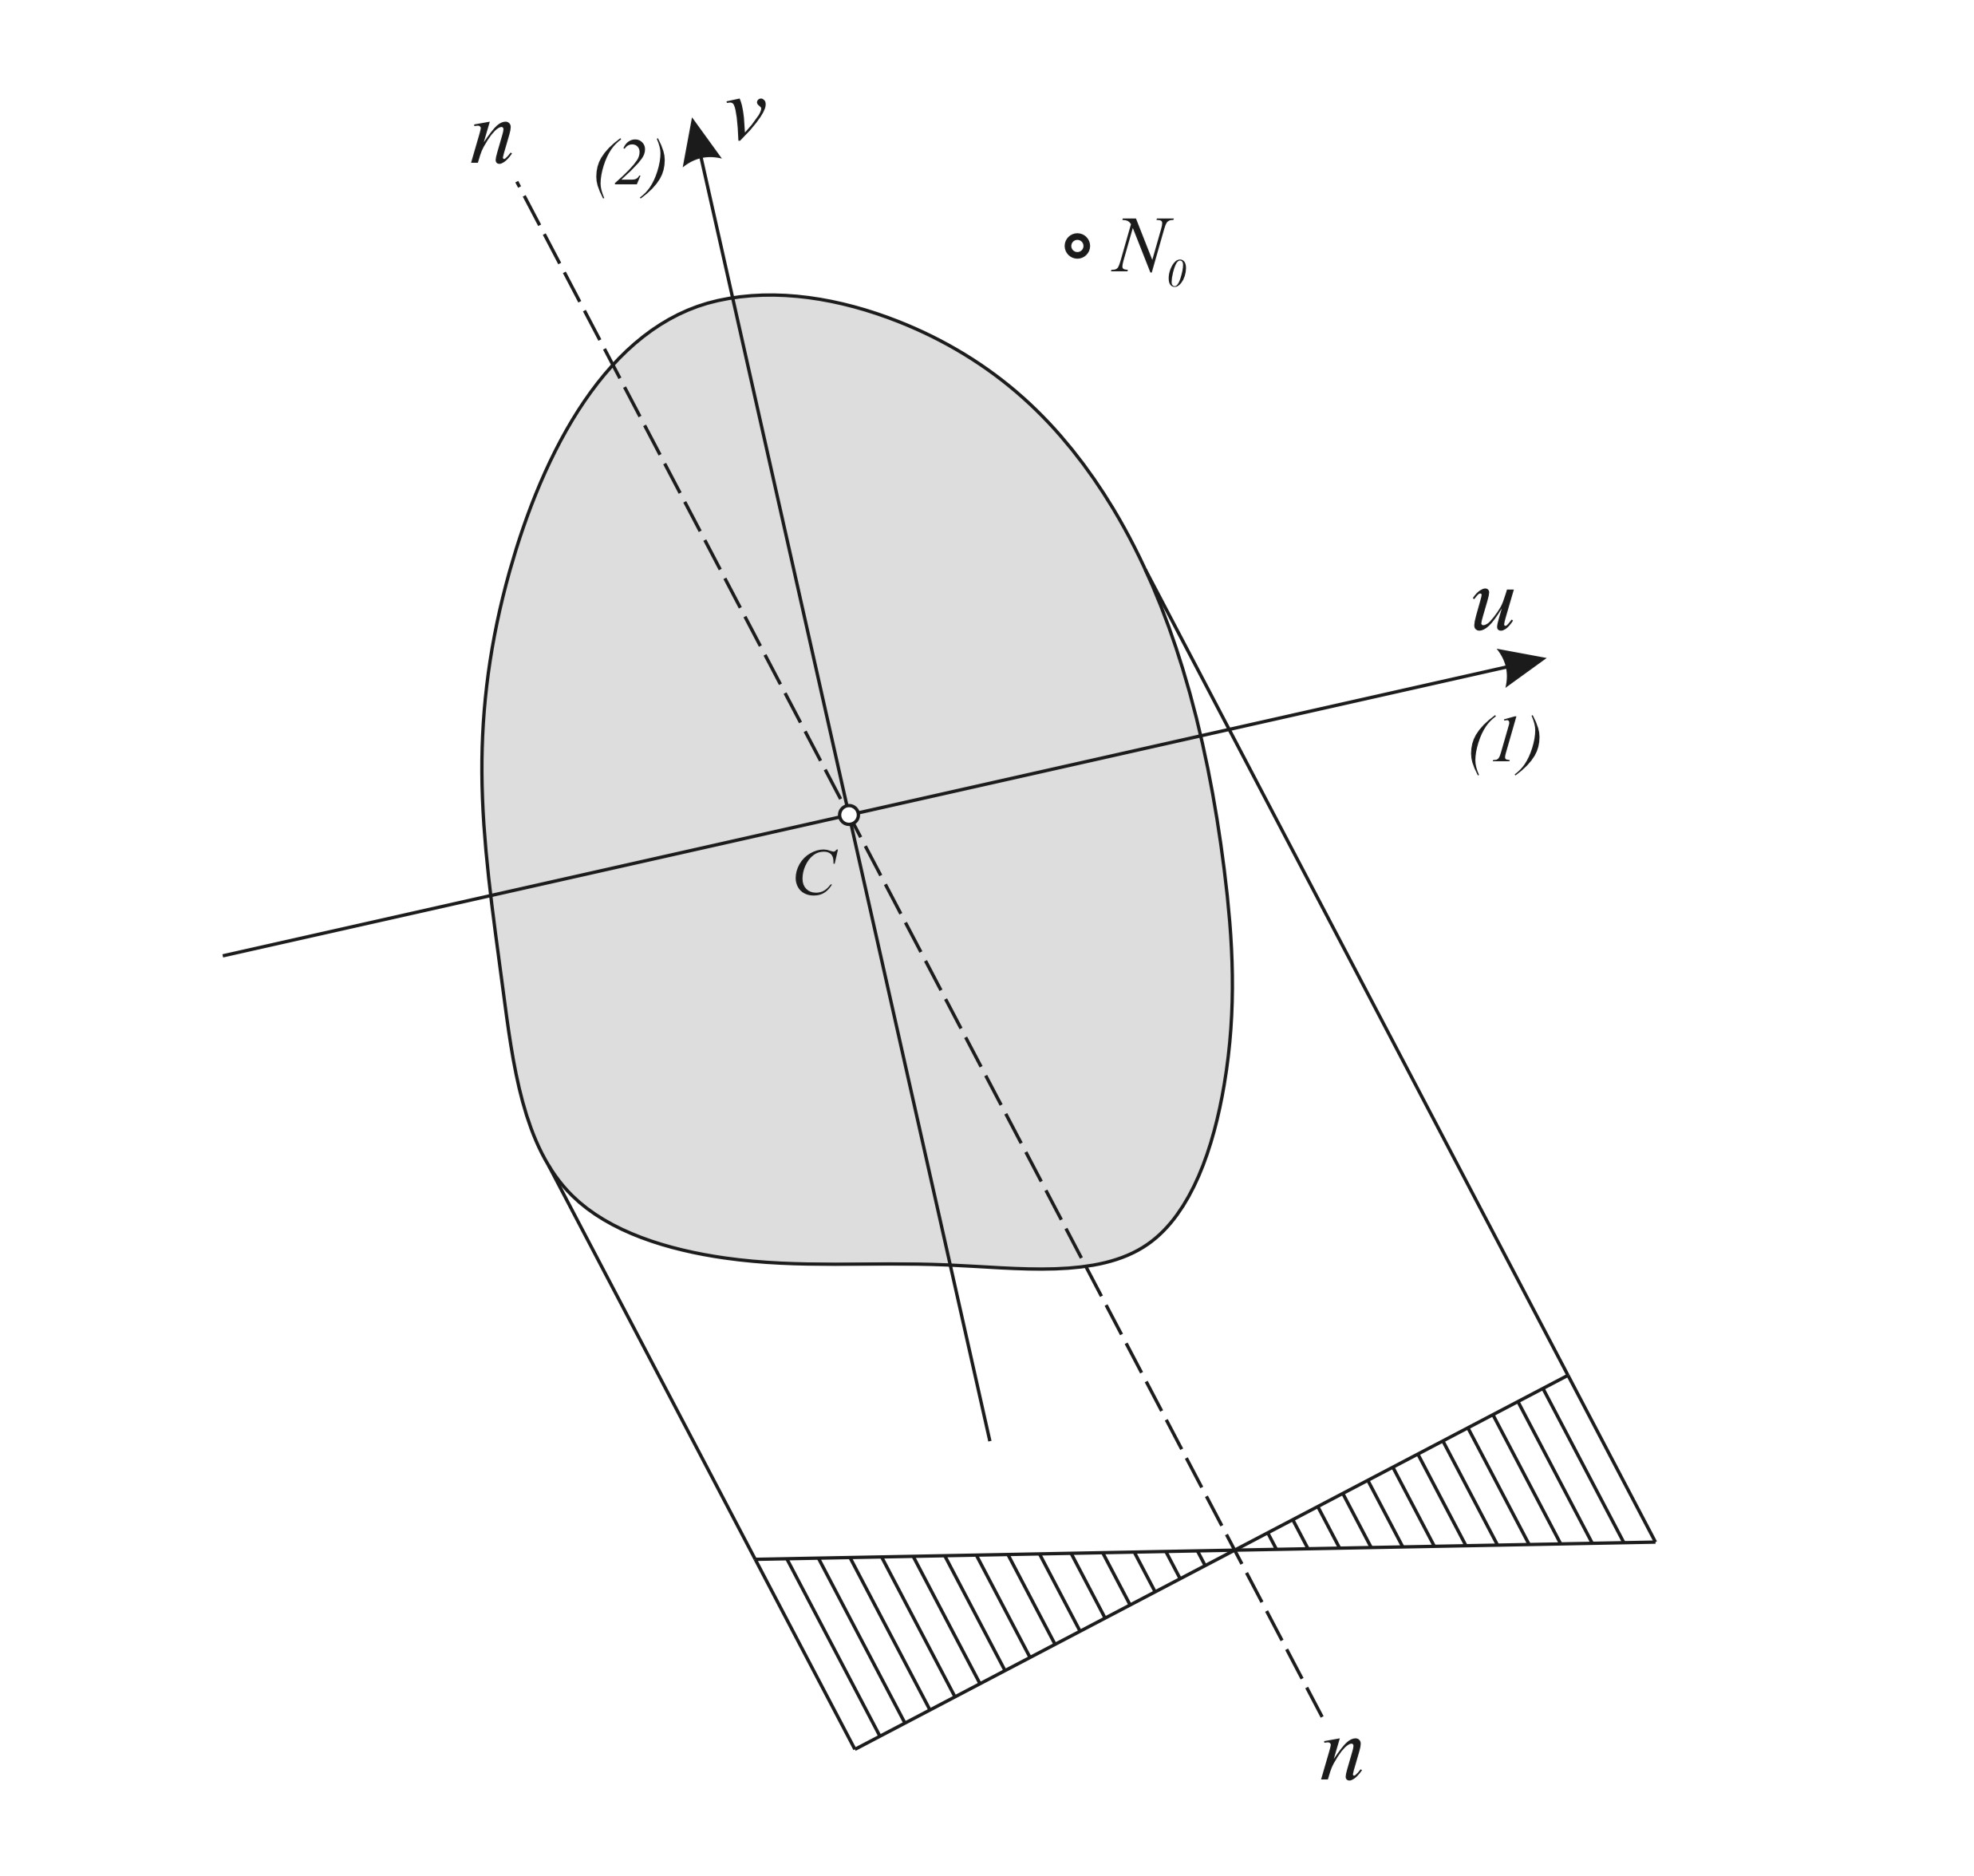
Napadna tačka N₀ na glavnoj težišnoj osi u.
Napadna tačka N₀ izvan preseka.
Položaj neutralne ose i dijagram raspodele napona
Položaj neutralne ose i dijagram raspodele napona

Slide 72
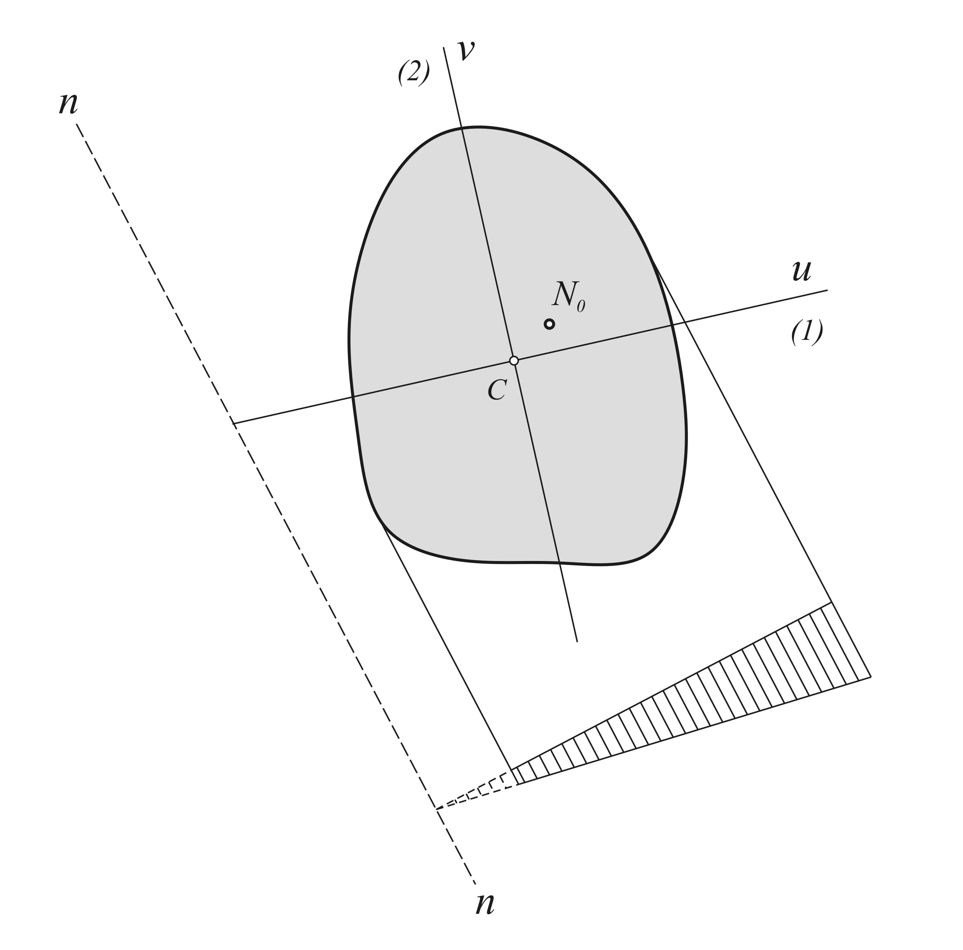
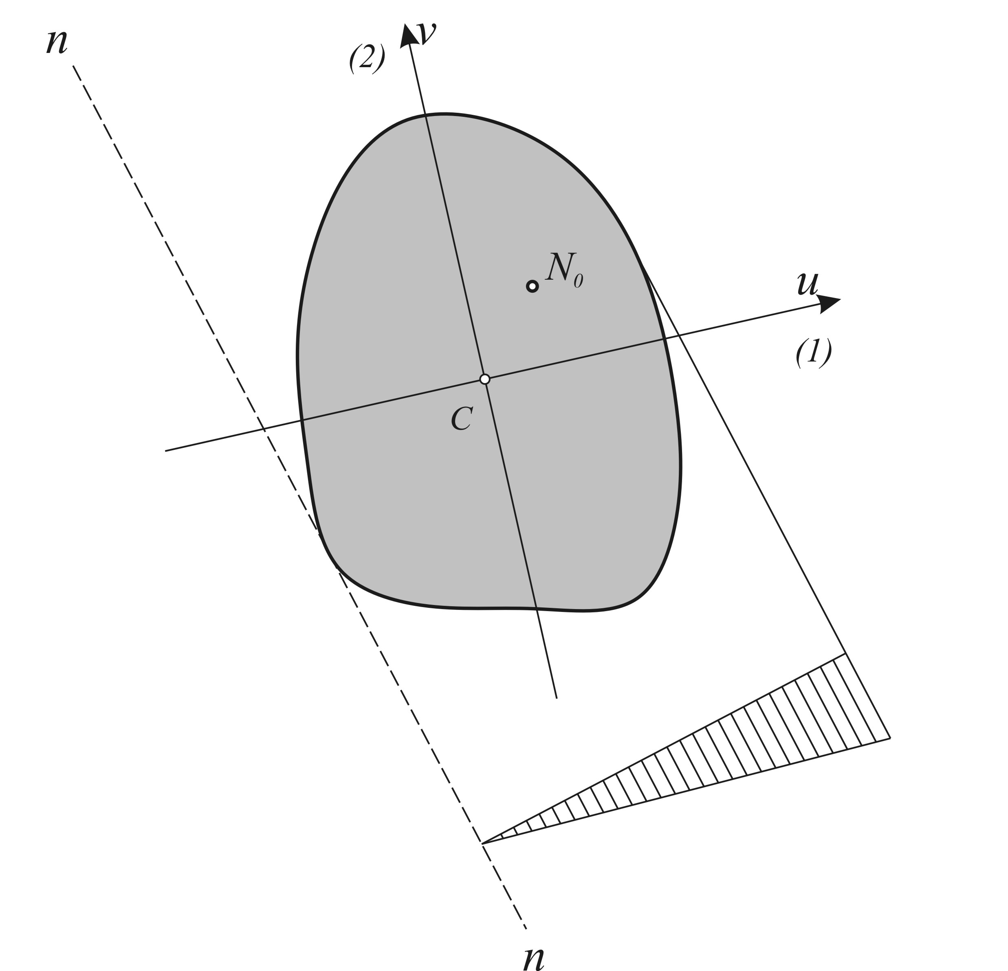
Posseban položaj napadne tačke N₀ .
Poseban položaj napadne tačke N₀ .
Položaj neutralne ose i dijagram raspodele napona
Položaj neutralne ose i dijagram raspodele napona

Slide 73
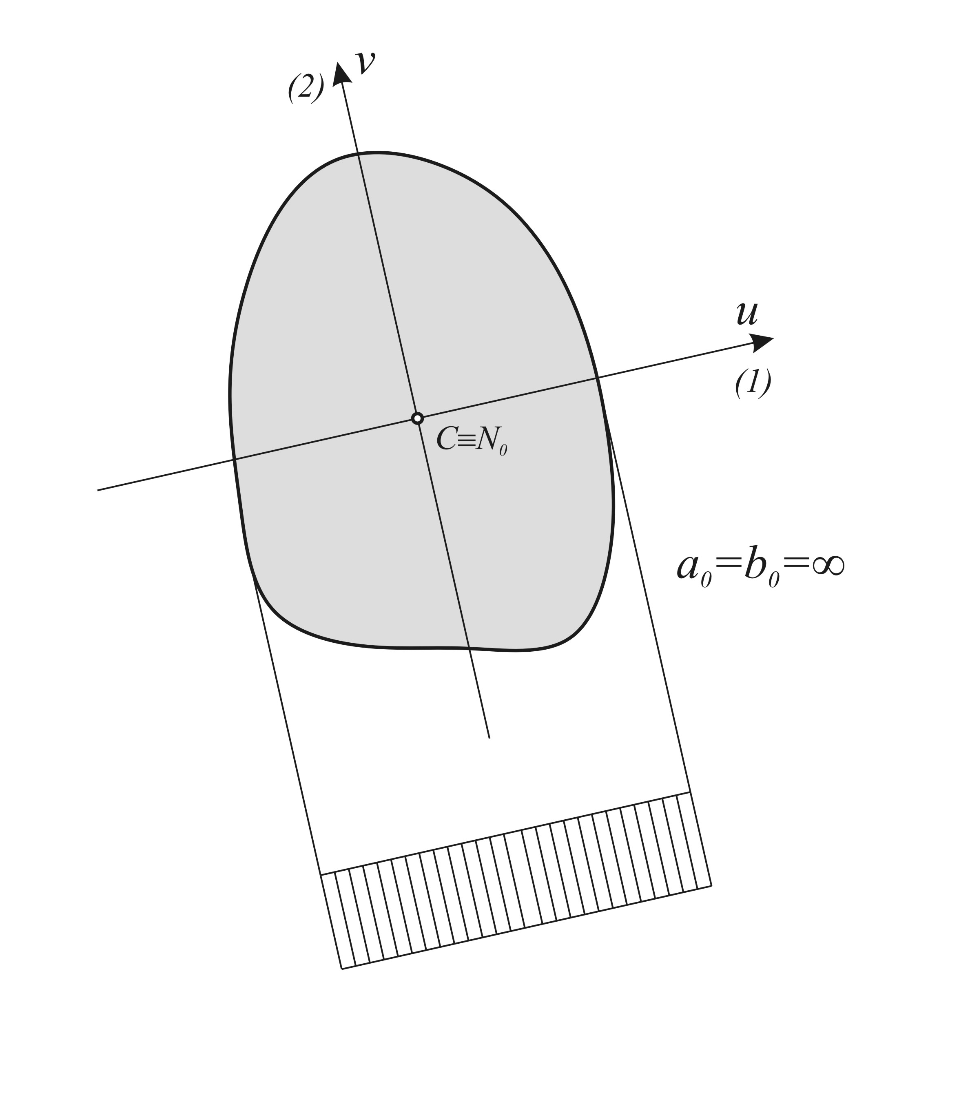
N₀ i težište se podudaraju.
Položaj neutralne ose i dijagram raspodele napona

Slide 74
Ekscentrično zategnuti ili pritisnuti štapovi – Čvrstoća
Maksimalni normalni napon je u najudaljenijim tačkama od neutralne ose i mera je čvrstoće ekscentrično zategnutih (pritisnutih) štapova.
Uslov čvrstoće:

Slide 75
Kod krtih ili srednje plastičnih i krtih materijala dozvoljeni naponi na zatezanje σ_{de} i pritisak σ_{dc} se razlikuju
Obično je
Zbog ovoga se moraju proveriti naponi u najudaljenijim tačkama od neutralne ose, tj. treba da naponi u najudaljenijim tačkama zadovolje uslove čvrstoće:

Slide 76
Ekscentrično zategnuti ili pritisnuti štapovi – Jezgro preseka
Pitanje: Gde se nalaze napadne tačke za koje bi napon po celom preseku imao isti znak?
U traganju za odgovorom dovoljno se zadržati na graničnom slučaju jer tada problem postaje inverzan problemu određivanja neutralne ose za poznatu napadnu tačku.

Slide 77
Povučemo n_{j} (j=1,2,3,...) tangenti poprečnog preseka sa odsečcima na glavnim težišnim osama, a_{j} i b_{j} .

Slide 78
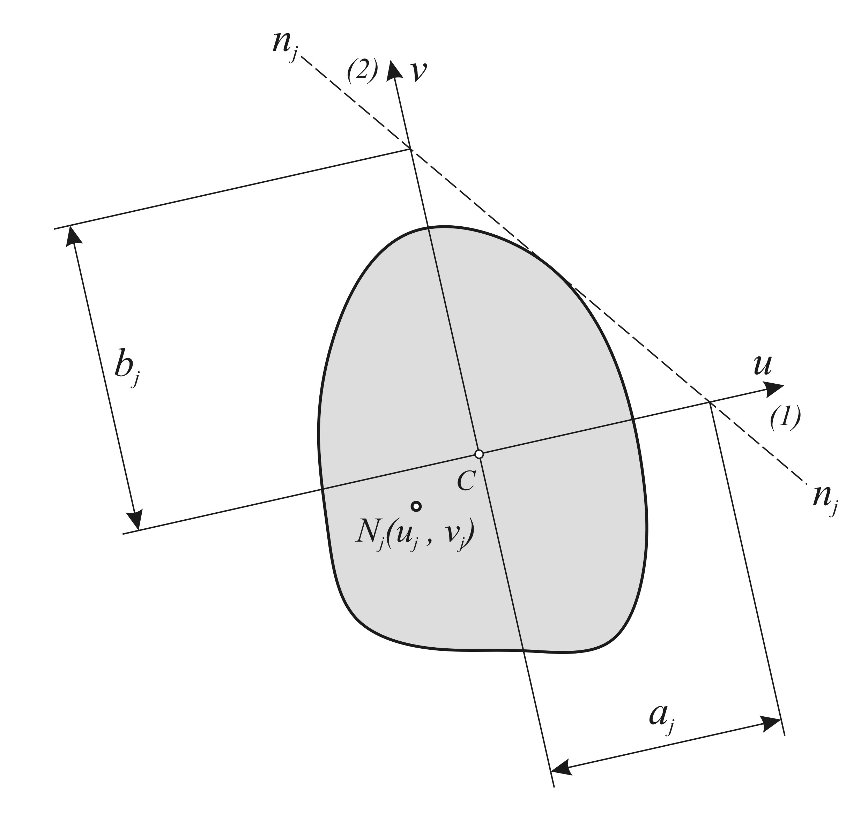
Jednačina neutralne ose (segmentni oblik)
Uzima se onoliko tangenti koliko je potrebno da tačke N_{j} (j=1,2,3,...) čine vrhove zatvorenog poligona koji se zove jezgro preseka (najmanje 3 tangente).
Uz određivanje jezgra preseka

